Slide 1
人教版高中生物必修三
第四章 种群和群落
第二节 种群数量的变化
MENTAL HEALTH COUNSELING PPT
讲解人：xippt 时间：2020.5.20
xippt

Slide 2
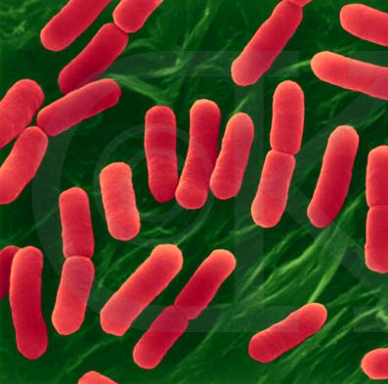
细菌的繁殖的方式是什么？
大肠杆菌
培养细菌的培养基

Slide 3
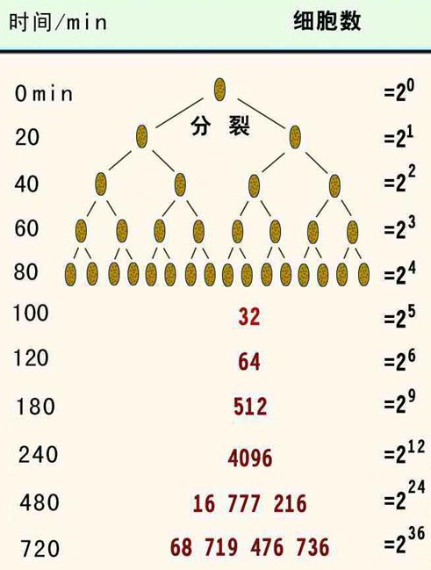
细菌的繁殖的方式是什么？
在营养和生存空间没有限制的情况下，某种细菌每20min就通过分裂繁殖一代。
1、n代细菌数量的数学方程式？
N_{n} ＝ 2^{n}
2、72小时后，由一个细菌分裂产生的细菌数量是多少？
N_{n} ＝ 2²¹⁶

Slide 4
细菌的繁殖的方式是什么？
计算1个细菌在不同时间产生后代的数量，并填入下表，然后画出细菌种群数量增长的曲线。
时间（min） | 20 | 40 | 60 | 80 | 100 | 120 | 140 | 160 | 180
细菌数量（个）
2
4
8
16
32
64
128
256
512
细菌数量/个
500
400
曲线图与数学方程式比较，有哪些优缺点？
300
200
100
0
20
40
60
80
100
140
160
180
时间/min
Notes:
曲线图：直观，但不够精确
方程式：精确，但不够直观

Slide 5
细菌的繁殖的方式是什么？
数学方程式
：能准确的反应出种群数量的变化。
坐标曲线图
：能直观的反应出种群数量增长趋势。
数学模型是用来描述一个系统或它的性质的数学模式。为了直观、简便地研究种群的数量变动的规律，数学模型建构是常用的方法之一。
构建数学模型的一般步骤：
观察对象，提出问题
提出合理的假设
建立数学模型
对模型进行检验或修正
Notes:
数学模型是用来描述一个系统或它的性质的数学模式。是为了某种目的，用字母、数字及其他符号建立起来的等式或不等式，以及图表、框图等描述客观事物的特征及其内在联系的数学结构表达式。
建构数学模型的意义：
数学模型是联系实际问题与数学的桥梁，具有解释、判断、预测等重要功能。在科学研究中，数学模型是发现问题、解决问题和探索新规律的有效途径之一。

Slide 6
细菌的繁殖的方式是什么？
建构细菌种群增长模型：
观察研究对象，
提出问题
种群数量以什么样的规律在增长？如：细菌每20min分裂一次。
在资源和空间无限的环境中，细菌种群的增长不会受种群密度增加的影响。
提出合理的假设
根据实验数据，用适当的数学形式对事物的性质进行表达
列出表格，根据表格画曲线，推导公式。 N_{n}＝2^{n}
通过进一步的实验或观察等，对模型进行检验或修正
观察、统计细菌的数量，对自己所建立的模型进行检验或修正。
Notes:
建立数学模型一般包括以下步骤：

Slide 7
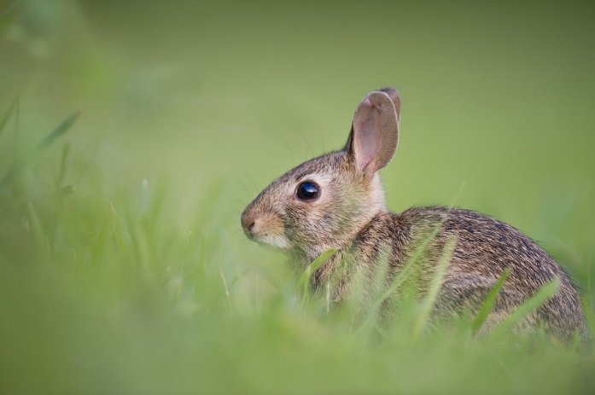
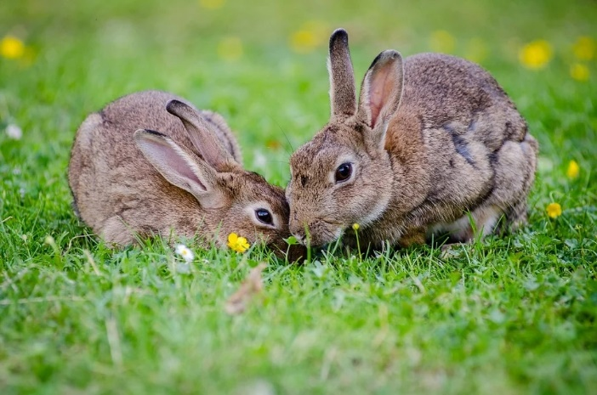
二、种群增长的“J”型曲线
实例一：1859年，一位英国人来到澳大利亚定居。他带来了24只野兔。让他没有想到的是，一个世纪之后，这24只野兔的后代竟达到6亿只以上。漫山遍野的野兔与牛羊争食牧草，啃啮树皮，造成植被破坏，导致水土流失。后来，人们引入了黏液瘤病毒才使野兔的数量得到控制。
Notes:
在食物（养料）和空间条件充裕、气候适宜、没有敌害等理想条件下，种群的数量变化是怎样的呢？

Slide 8
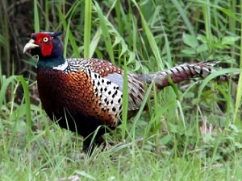
二、种群增长的“J”型曲线
实例二：在20世纪30年代时，人们将环颈雉引入到美国的一个岛屿。在1937～1942年期间，这个环颈雉种群数量的增长如下图所示。
种群数量/个
1500
1000
500
0
37
38
39
40
41
42
年份
某岛屿环颈雉种群数量的增长
种群迁入一个新环境后，常常在一定时期内出现“J”型曲线。

Slide 9
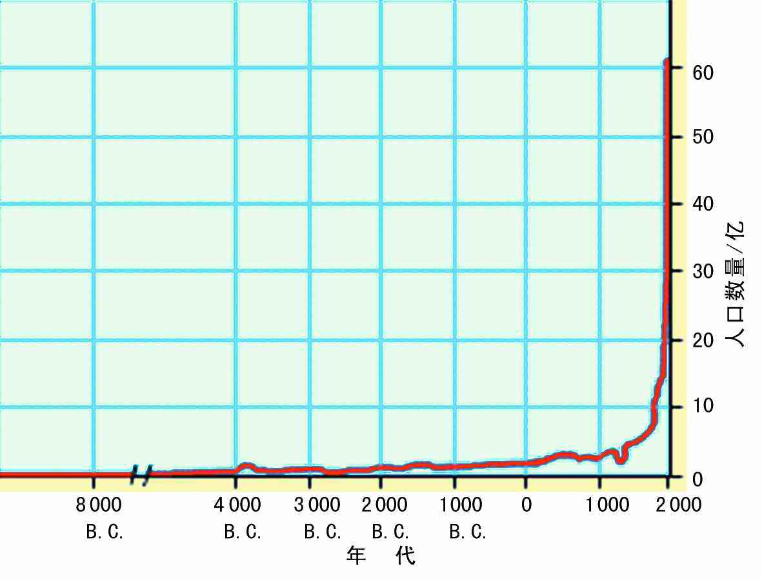
二、种群增长的“J”型曲线
实例三：世界人口的指数增长曲线
Notes:
人类的指数增长！人类能够开阔自己的空间、资源的能力！而动植物是在有限的空间和资源的环境中。

Slide 10
二、种群增长的“J”型曲线
“J”型增长曲线的含义：
种群在理想条件下，即食物和空间充裕、气候适宜、没有天敌等，其增长率不随种群密度变化而变化，这类增长通常呈指数增长，如果以时间为横坐标，种群数量为纵坐标画出曲线来表示，曲线大致呈“ J ”型。
种群数量/个
0
时间/min
Notes:
自然界确有类似细菌在理想条件下种群数量增长的形式，如果以时间为横坐标，种群数量为纵坐标画出曲线来表示，曲线则大致呈“ J ”型。

Slide 11
二、种群增长的“J”型曲线
“J”型增长曲线的数学模型：
1、模型假设：
理想状态——食物充足，空间不限，气候适宜，没有天敌等。
2、增长特点：
种群数量每年以一定的倍数增长，第二年是第一年的λ倍。
①种群数量持续增长
②增长率保持不变：（λ－ 1 ）
③增长速率越来越快：N₀ λ^{t}（λ－ 1 ）

Slide 12
二、种群增长的“J”型曲线
3、建立模型：
一年后种群的数量为：
N₁=N₀·λ
两年后种群的数量为：
N₂=N₁·λ=N₀·λ²
t年后种群的数量为：
N_{t}=N₀ λ^{t}
4、模型中各参数的意义：
N₀为起始数量， t为时间，N_{t}表示t年后该种群的数量，λ表示该种群数量是一年前种群数量的倍数。
5、适用情形：
①实验室条件下
②外来种群入侵迁入新环境
Notes:
理想化的情况在自然界中并不存在。那么，到底有哪些因素会影响到种群数量的变化呢？

Slide 13
二、种群增长的“J”型曲线
N_{t}=N₀ λ^{t}
6、决定“J”型曲线的两个因素：
①N₀（起始数量）
②λ（根据λ值可以判断种群数量）
当λ＞1时，种群呈“J”型增长；（增长型）
当λ＝1时，种群数量稳定；（稳定型）
当0＜λ＜1时，种群数量下降；（衰退型）
当λ＝0时，种群无繁殖现象，且下一代灭亡。
（λ值取决于每年的自然出生率与死亡率）

Slide 14
二、种群增长的“J”型曲线
时间（min） | 20 | 40 | 60 | 80 | 100 | 120 | 140 | 160 | 180
细菌数量（个） | 2 | 4 | 8 | 16 | 32 | 64 | 128 | 256 | 512
种群密度：种群在单位面积或单位体积中的个体数。
细菌数量/个
500
N_{t} ＝ N₀λ^{t}
400
300
种群数量持续增长
200
100
0
20
40
60
80
100
140
160
180
时间/min

Slide 15
二、种群增长的“J”型曲线
时间（min） | 20 | 40 | 60 | 80 | 100 | 120 | 140 | 160 | 180
细菌数量（个） | 2 | 4 | 8 | 16 | 32 | 64 | 128 | 256 | 512
增长速率v （个/20min）
2
4
8
16
32
64
128
256
种群增长速率：指种群在单位时间内变化的量。
种群增长速率
现有个体数－原有个体数
增长速率＝
增长时间
增长速度越来越快
0
时间/min
Notes:
生长速率就像速度公式，跟时间有关系
种群增长速率是指种群在单位时间内变化的量.

Slide 16
二、种群增长的“J”型曲线
时间（min） | 20 | 40 | 60 | 80 | 100 | 120 | 140 | 160 | 180
细菌数量（个） | 2 | 4 | 8 | 16 | 32 | 64 | 128 | 256 | 512
增长率r （个/20min个）
1
1
1
1
1
1
1
1
种群增长率：指单位时间内种群数量增加的量占初始数量的比例。
种群增长率
现有个体数－原有个体数
增长率＝
＝
出生率－死亡率
原有个体数
1
增长率保持不变
0
时间/min
Notes:
种群增长率是指单位时间内种群数量增加的量占初始数量的比例.

Slide 17
三、种群增长的“S”型曲线
资源和空间有限，若种群密度上升
（条件有限的情况下）
种群在一个现实的环境中时:
种内斗争加剧，捕食者增加
出生率降低，死亡率增加
环境阻力
种群增长率下降
种群保持稳定
Notes:
自然条件（现实状态）——食物等资源和空间总是有限的，种内竞争不断加剧，捕食者数量不断增加。导致该种群的出生率降低，死亡率增高．当出生率与出生率相等时，种群的增长就会停止，有时会稳定在一定的水平．
存在环境阻力

Slide 18
三、种群增长的“S”型曲线
高斯实验：生态学家高斯曾经做过这样一个实验：在0.5 mL培养液中放入5个大草履虫，然后每隔24 h统计一次大草履虫的数量。经过反复实验，得出下图所示的结果。从图中可以看出，大草履虫的数量在第二天和第三天增长较快。第五天以后基本维持在375个左右。
种群数量/个
400
K=375
种群经过一定时间的增长后，数量趋于稳定的增长曲线，称为“S”型曲线。
300
200
100
0
1
2
3
4
5
6
时间/天
大肠杆菌种群的增长曲线

Slide 19
三、种群增长的“S”型曲线
K值：在环境条件不受破坏的情况下，一定空间中所能维持的种群最大数量称为环境容纳量。
K值特点
种群数量/个
①出生率=死亡率
K=375
400
②种群数量相对稳定
种群经过一定时间的增长后，数量趋于稳定的增长曲线，称为“S”型曲线。
300
③种群增长率为零
200
达到最大值后，保持相对稳定
100
0
1
2
3
4
5
6
时间/天
大肠杆菌种群的增长曲线

Slide 20
三、种群增长的“S”型曲线
“S”型种群增长速率的变化特点：
稳定期，增长速率为零
种群数量/个
K值（环境容纳量）
减速期，增长速率缓慢
转折期，增长速率最快
K/2
加速期，个体数量增加，增长加速
（消灭害虫的最佳时机）
调整期，个体数量较少，增长缓慢
0
时间/天

Slide 21
三、种群增长的“S”型曲线
①可持续发展
K/2值特点
②种群再生能力最强
③种群增长速率最大
种群数量
种群增长速率
k
b
c
k/2
k/2
b
a
a
k
c
0
时间
0
时间

Slide 22
三、种群增长的“S”型曲线
种群增长曲线的比较：
食物不足
空间有限
种内斗争
种间竞争
天敌捕食
气候不适
寄生虫
传染病等
K值
种群数量
A
环境阻力
B
0
时间
图中阴影部分表示环境阻力，也就是通过生存斗争被淘汰的个体数量。
种群密度越大环境阻力越大

Slide 23
三、种群增长的“S”型曲线
“S”型曲线在生产实践中的应用：
（1）同一种群的K值是否固定不变？
环境条件改变，K值也随之发生改变，即改善环境条件可使K值增大；如环境条件受到破坏，则K值将会减小。不同物种在同一环境中K值不同。
（2）对保护大熊猫应采取什么措施才会事半功倍？（野生生物资源如何保护？）
建立自然保护区，改善大熊猫栖息环境，减少环境阻力，提高K值。

Slide 24
三、种群增长的“S”型曲线
（3）对家鼠等有害动物的控制，应当采取什么措施？（有害生物如何防治？）
增大环境阻力，降低环境容纳量（如封储粮食，清除生活垃圾，养殖它们天敌）；严防达到K/2，甚至在K/2以前就应采取相应措施。
（4）为保护鱼类资源不受破坏，并持续获得最大捕鱼量，被捕鱼群种群数量保持在什么水平？（如何开发与利用资源？）
种群数量达到K/2时，种群增长速率最大，再生能力最强；对养殖的生物进行捕捞时，捕捞后的种群数量要维持在K/2处，以保证持续获取高产量。

Slide 25
四、种群数量的波动和下降
东亚飞蝗种群数量的波动
1、种群数量变化的类型：增长，稳定，波动、下降等。
2、特点：大多数种群的数量总是在波动之中，在不利条件之下，还会急剧下降，甚至灭亡。

Slide 26
四、种群数量的波动和下降
3、影响种群数量变化的因素：
①外界因素：种间因素和其他非生物因素，如食物、天敌、气候、传染病等。
②内部因素：出生率和死亡率、迁入率和迁出率、年龄组成和性别比例等。
③人为因素：对野生生物的乱捕滥猎、对种群数量的人工控制等。
4、研究种群数量变化的意义：
①有害动物的防治。
②野生动物资源的保护和利用。
③濒危动物种群的拯救和恢复。

Slide 27
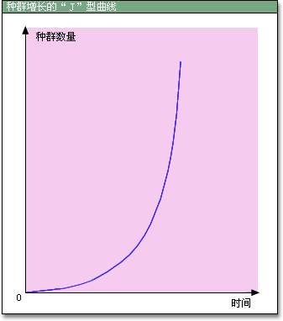
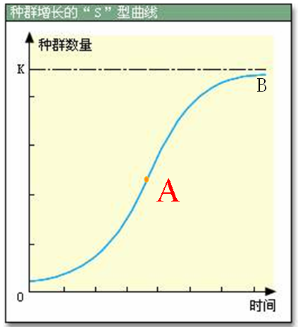
四、种群数量的波动和下降
种群数量
种群增长的“J”型曲线
（在理想状态下的种群增长）
种群增长的“S”型曲线
（在有限环境下的种群增长）

Slide 28
五、种群数量的波动和下降
稳态
稳态
东亚飞蝗种群数量的波动
大多数种群的数量总是在波动之中的

Slide 29
六、研究种群数量变化的意义
1．合理利用和保护野生生物资源
鱼类的捕捞
2．为防治有害生物提供科学依据
蝗虫的防治

Slide 30
六、研究种群数量变化的意义
模型
种群增长的J型曲线
种群增长的S型曲线
种群数量
种群数量
曲线图
时间
时间
函数式
N_{t}=N₀ λ^{t}
条件
理想条件：即食物和空间充裕，气候适宜，没有敌害等。
资源和空间有限，种内竞争加剧，天敌增加
增长率
不变
不断减小

Slide 31
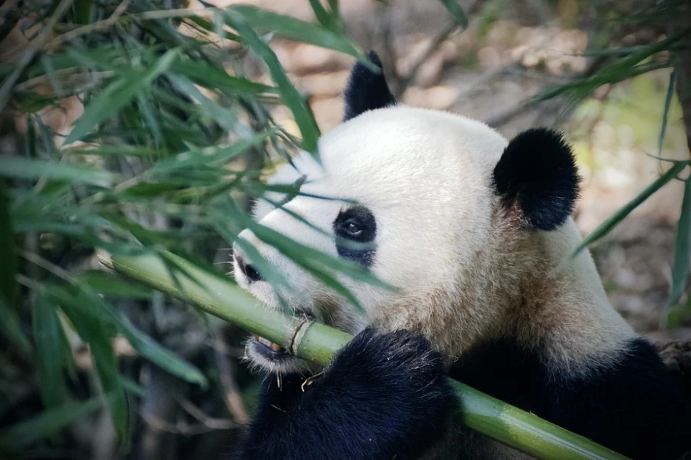
七、研究种群数量变化的实践意义
讨论1：试分析大熊猫数量日益减少的原因?你能提出保护大熊猫措施吗？
自身繁殖率低
提高繁殖率
食性单一
提高环境容纳量
气候变迁
建立自然保护区，保护环境
栖息地的丧失

Slide 32
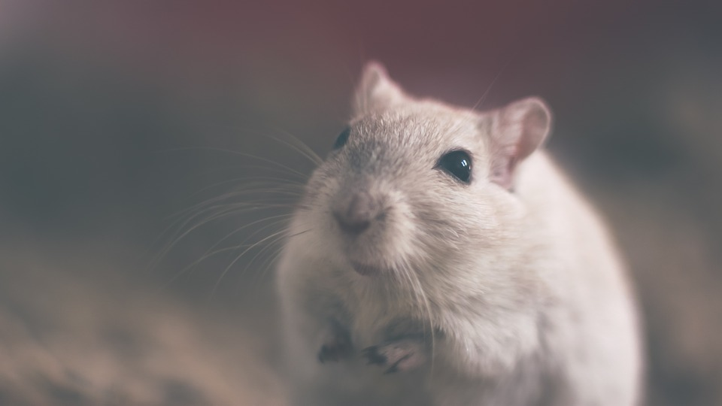
七、研究种群数量变化的实践意义
讨论2：家鼠繁殖力极强，善于打洞，偷吃粮食，传播疾病,危害极大，应该采取哪些措施控制家鼠数量？

Slide 33
七、研究种群数量变化的实践意义
降低繁殖率
减少数量
施用避孕药
机械捕杀
养殖或释放天敌
老鼠
药物捕杀
将食物储存在安全处
打扫卫生
硬化地面
增大环境阻力
降低环境容纳量

Slide 34
七、研究种群数量变化的实践意义
讨论3：我国自1393－1990年以来人口统计数据如下：
绘出上述时间内我国人口数量变化的曲线示意图。
按照此曲线发展下去将会出现怎样的状况？ 鉴于我国人口的现状应当采取什么措施？
年份 | 1393 | 1578 | 1764 | 1849 | 1928 | 1982 | 1990
亿 | 0.6 | 0.6 | 2.0 | 4.1 | 4.7 | 10.3 | 11.6

Slide 35
课堂练习
B
1．在下列图中，表示种群在无环境阻力状况下增长的是( )

Slide 36
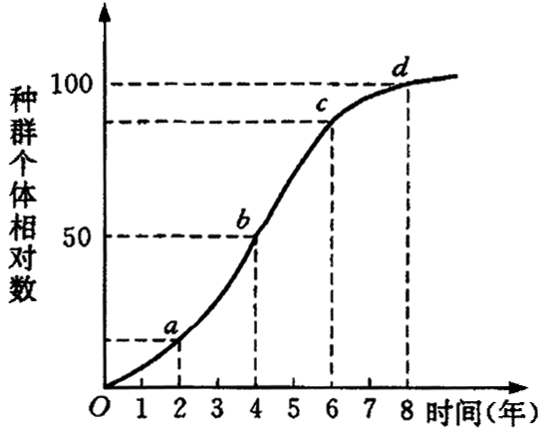
课堂练习
2．下图是某一动物物种迁入一个适宜环境后的增长曲线图，请回答：
（l）图中的增长曲线是 形，表示K值的一点是 ？
（2）图中表示种群增长速度最快的阶段是 ？
（3）迁入种群第2年后，增长明显加快的原因主要是___________________。
（4）第8年后，种群数量趋于稳定，阻碍种群继续增长环境因素主要有哪些：_______________________
s
d
b
食物充足又无天敌
食物减少，天敌增加

Slide 37
版权声明
感谢您下载xippt平台上提供的PPT作品，为了您和xippt以及原创作者的利益，请勿复制、传播、销售，否则将承担法律责任！xippt将对作品进行维权，按照传播下载次数进行十倍的索取赔偿！
1. 在xippt出售的PPT模板是免版税类(RF:
Royalty-Free)正版受《中国人民共和国著作法》和《世界版权公约》的保护，作品的所有权、版权和著作权归xippt所有,您下载的是PPT模板素材的使用权。
2. 不得将xippt的PPT模板、PPT素材，本身用于再出售,或者出租、出借、转让、分销、发布或者作为礼物供他人使用，不得转授权、出卖、转让本协议或者本协议中的权利。

Slide 38
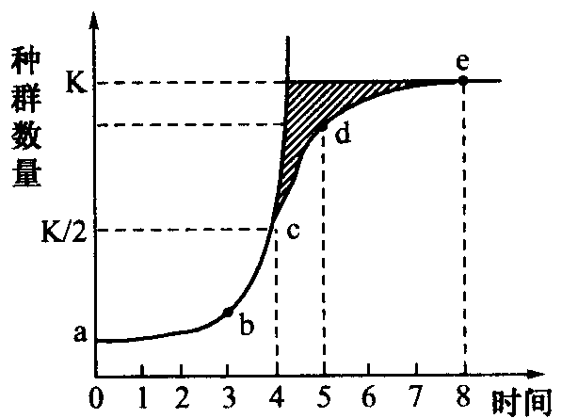
课堂练习
3、图示种群在理想环境中呈“J”型增长，在有环境阻力条件下，呈“S”型增长，下列关于种群在某环境中数量增长曲线的叙述，正确的是（ ） A．当种群数量到达e点后，种群数量增长率为0
B．种群增长过程中出现环境阻力是在d点之后
C．图中阴影部分表示克服环境阻力生存下来的个体数量
D．若该种群在c点时数量为100，则该种群的K值是400
A

Slide 39
人教版高中生物必修三
第四章 种群和群落
感谢各位的聆听
MENTAL HEALTH COUNSELING PPT
讲解人：xippt 时间：2020.5.20
xippt

